Slide 1
Проявления внутренних и внешних процессов
образования рельефа.
Движение литосферных плит.
Образование вулканов и причины землетрясений.
Профессии сейсмолог и вулканолог
Урок географии в 5 классе

Slide 2
Цель урока:
Образовательные:
сформировать представление о землетрясениях, происхождении вулканов и гейзеров, их особенностях и размещении на Земле. получить знания о видах движения земной коры;
Развивающие:
развивать умения публичного выступления, слушать, анализировать и делать выводы.
Воспитательные:
воспитывать чувство любви к уникальным природным памятникам, умения обеспечить личную безопасность посредством методов предсказания землятресений, вулканизма и защиты от опасных природных явлений

Slide 3
Задачи:
Раскрыть природные явления – землетрясение, вулканизм.
Познакомить с понятиями: землетрясение, вулкан, действующий, потухший, магма, лава, жерло, кратер, гейзер.
Назвать и показать по карте наиболее известные вулканы.

Slide 4
Цель урока:
получить знания о видах движения земной коры;
получить знания о вулканах, их строении, причинах возникновения.
сформировать представления о горячих источниках и гейзерах.
Познакомить с профессией сейсмолог и вулканолог

Slide 5
Повторим
1.Каково внутреннее строение Земли?
2.Дать определение литосферы, земной коры.
3.Что такое литосферные плиты?

Slide 6
4. Какая горная порода оказалась «лишней» в каждом списке?
А) гравий , базальт, известняк
Б) гранит, базальт , мрамор
В) гранит, кварц, полевой шпат
Г) известняк , галька, щебень
Почему?

Slide 7
4. Какая горная порода оказалась «лишней» в каждом списке?
А) гравий , базальт, известняк
Б) гранит, базальт , мрамор
В) гранит, кварц, полевой шпат
Г) известняк , галька, щебень
У выделенных горных пород и минералов разное происхождение

Slide 8
5. Какая ошибка допущена в классификации?
Горные породы
магматические
осадочные
топливные

Slide 9
Дополните схему
Полезные ископаемые
топливные
нерудные
рудные

Slide 10
РАБОТА С ТЕКСТОМ УЧЕБНИКА
Найдите в тексте учебника с. 78 §23 доказательства движения литосферных плит?

Slide 11
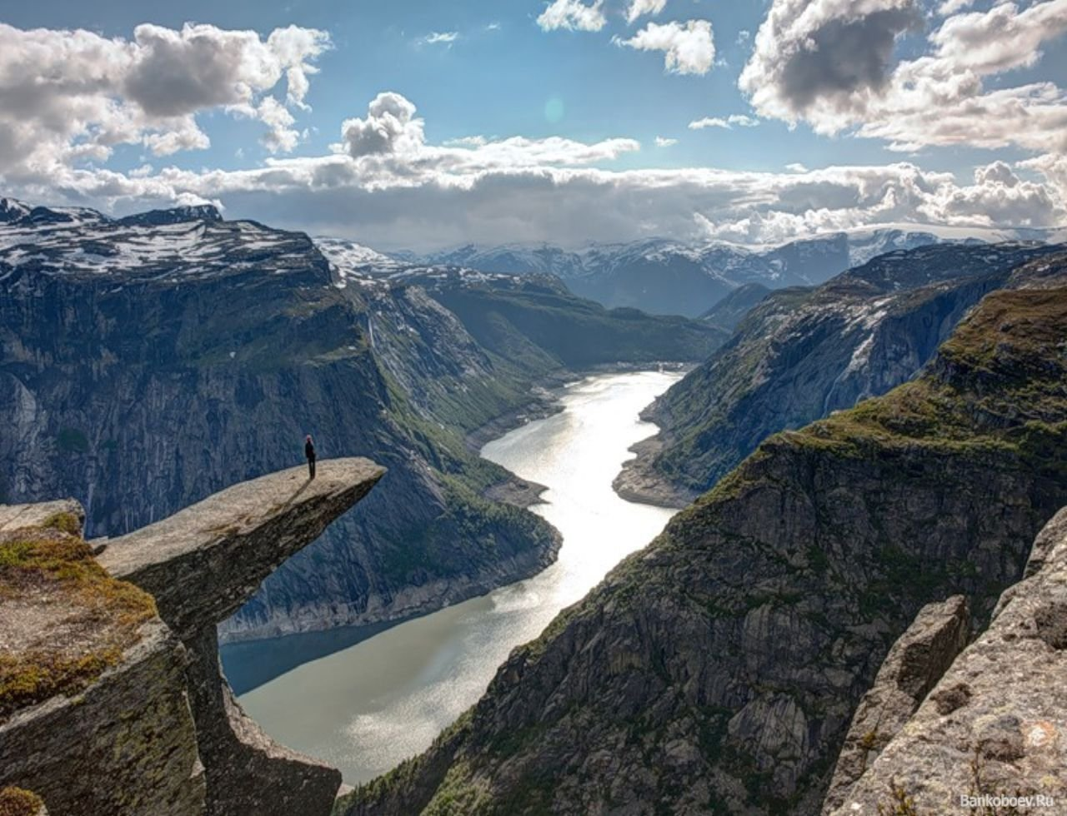
Скандинавские горы поднимаются со скоростью
1 см в год

Slide 12
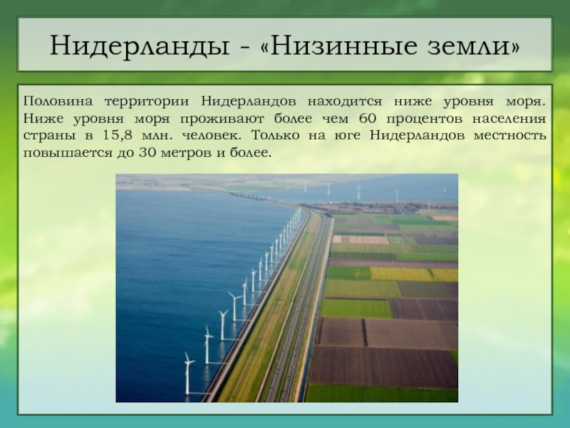
Опускание побережья
Северного моря

Slide 13
Причины движения земной коры
ПРИЧИНА
СЛЕДСТВИЕ
Движение вещества
мантии
Движение земной
коры

Slide 14
Движения земной коры
горизонтальные
складки
прогибы
разломы
очень медленная скорость
вертикальные
поднятие суши
опускание суши
увеличение высоты гор
медленная скорость

Slide 15
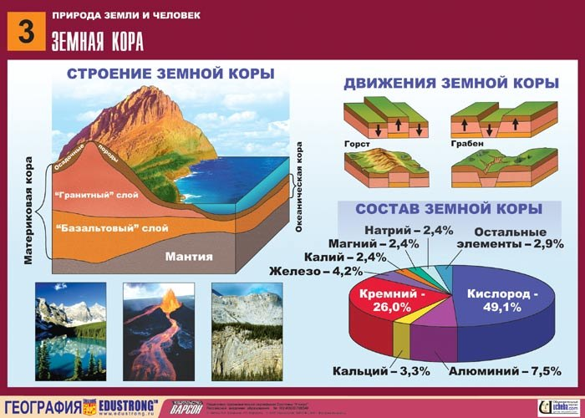

Slide 16
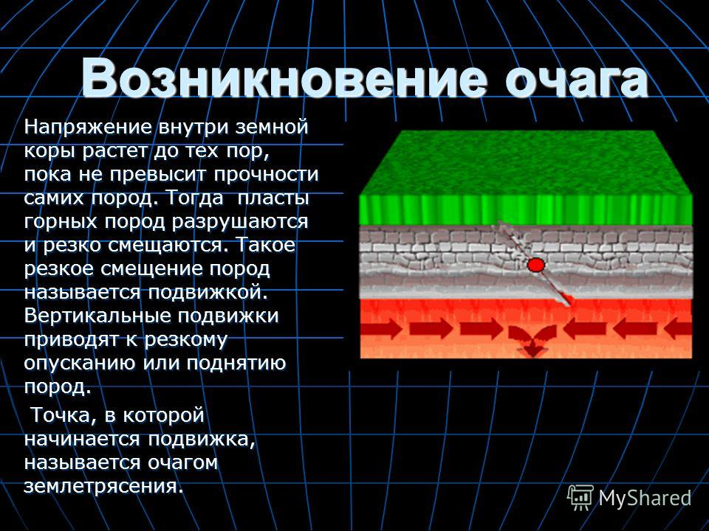

Slide 17
Составьте схему движения земной коры
Какие бывают движения земной коры по направлению

Slide 18
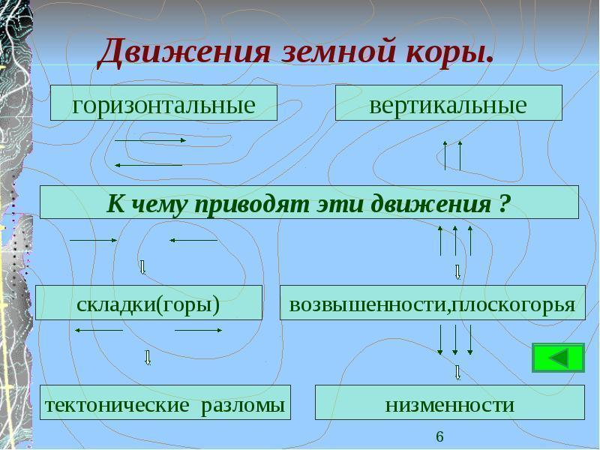

Slide 19
Рассмотрите рис.55, 56 с.78
Какие виды залегания горных пород существуют?

Slide 20
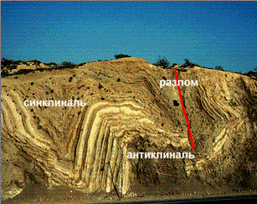
Пласты и горные породы сминаются в складки

Slide 21
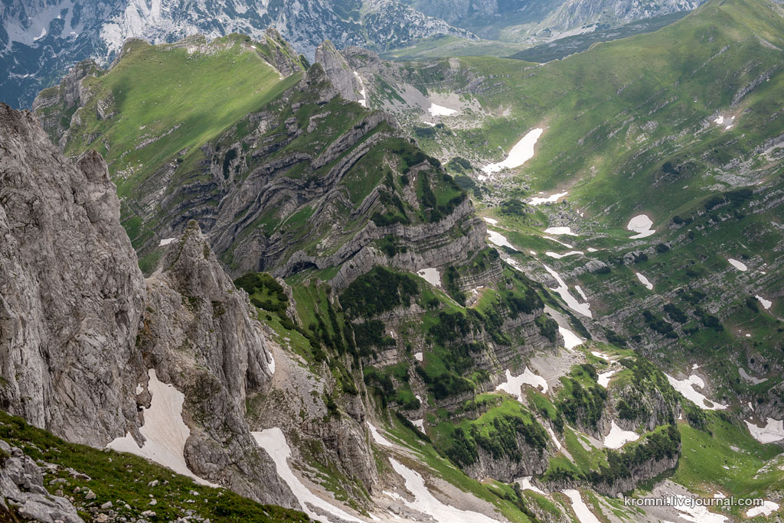
Пласты горных пород трескаются и смещаются относительно друг друга

Slide 22
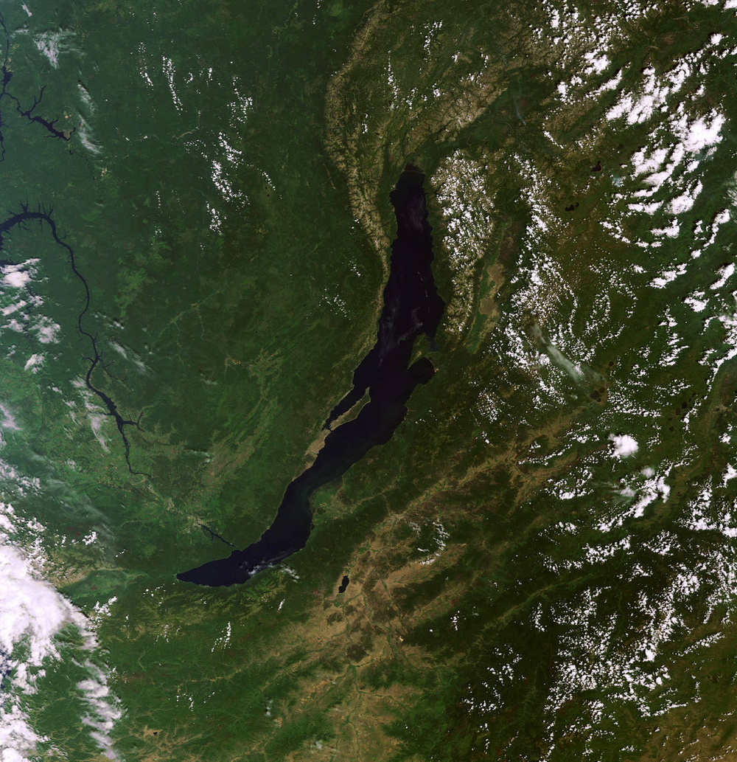
Котловина озера Байкал

Slide 23
Вся земля сотряслась, туч метнулась гряда.
Сотрясенье земли унесло города…
Все оковы небес разомкнуться смогли.
Свел разгул сотрясенья суставы земли,
Сжал он бедную землю в такие тиски,
Что огромные скалы разбил на куски…
поэт Низами
– О каком природном явлении это стихотворение?

Slide 24
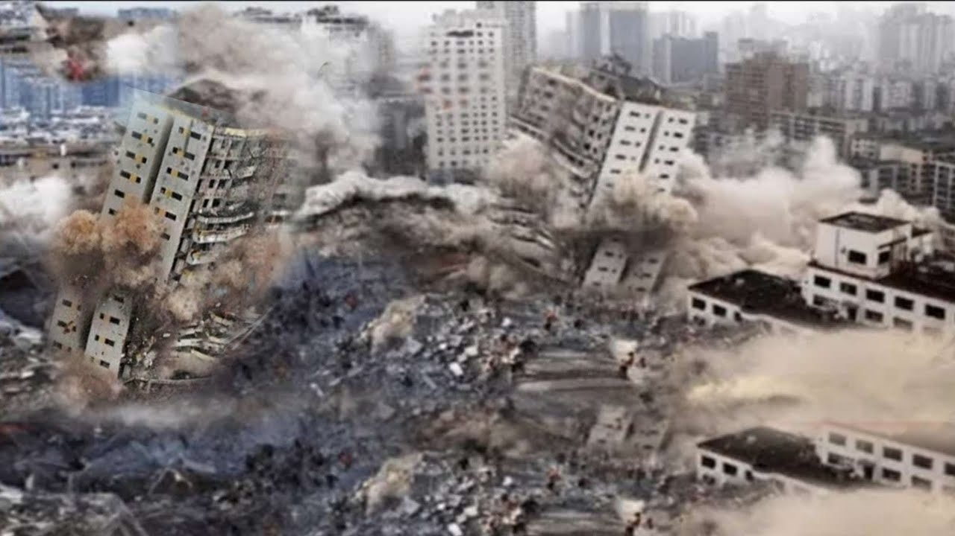
ЗЕМЛЕТРЯСЕНИЯ

Slide 25
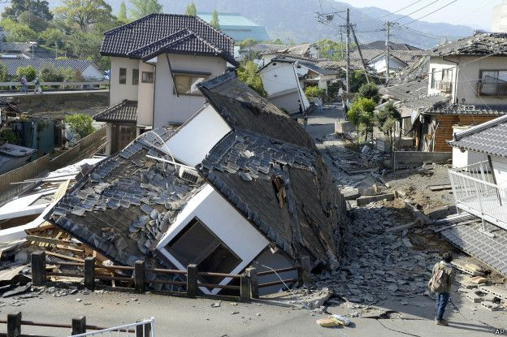
Землетрясения-
резкие внутренние толчки и колебания земной поверхности, возникшие в результате движений в земной коре или в верхней мантии

Slide 26
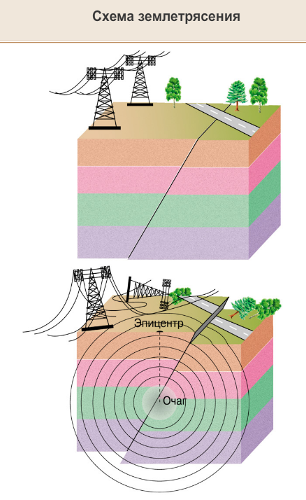
Очаг – область возникновения подземного удара в толще земной коры или в верхней мантии, в результате которого происходят землетрясения.
Эпицентр-место на земной поверхности, располагающееся непосредственно над очагом землетрясения

Slide 27
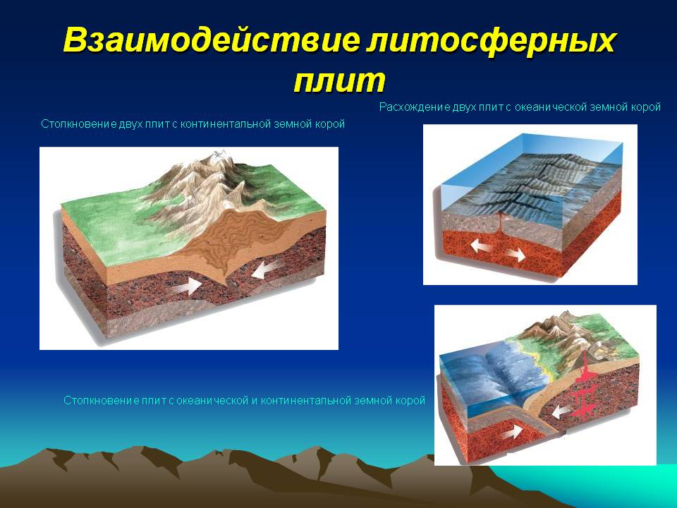

Slide 28
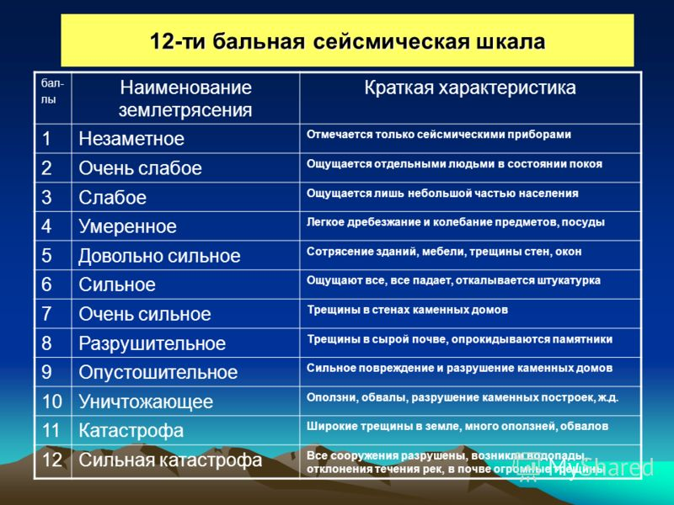

Slide 29
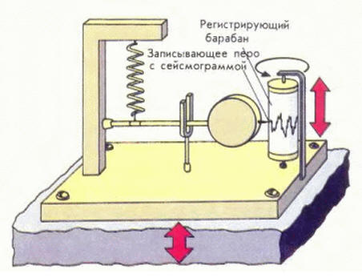
Сейсмограф прибор для регистрации землетрясений.

Slide 30
« Магма по жерлу рвется наружу,
Выход из кратера ей очень нужен.
Если проход на поверхности дан,
Значит, проснулся грозный вулкан».

Slide 31
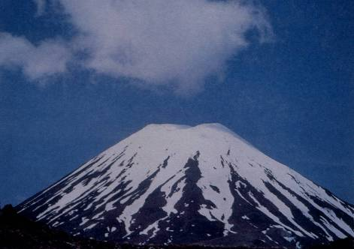
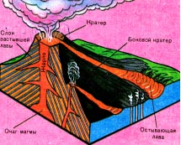
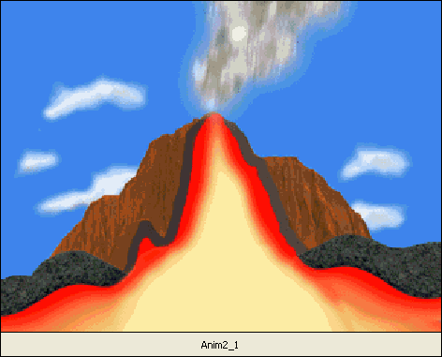
Вулканы
Вулканы – особые по форме и составу пород горы.

Slide 32
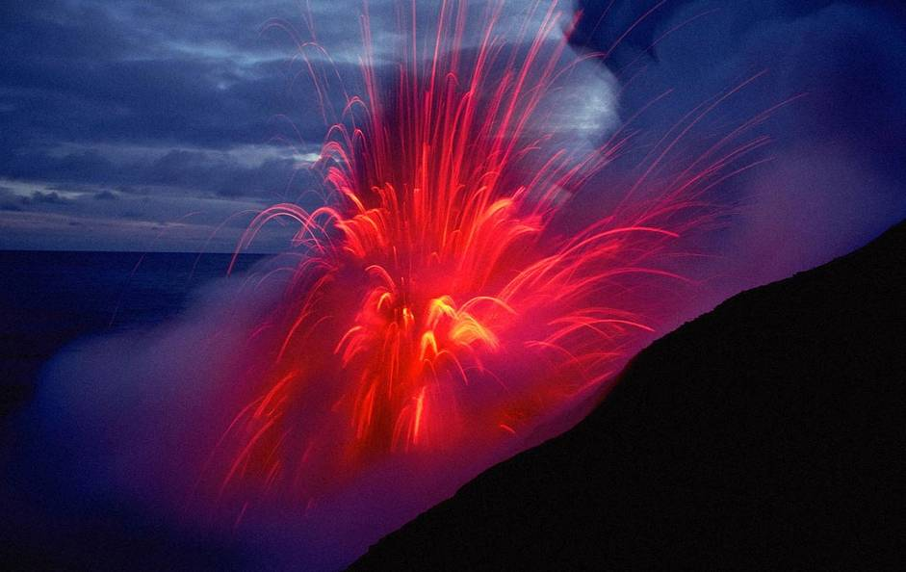
Что такое вулкан?
Вулкан - (от лат. vulcanus – огонь, пламя), гора конической формы, из горловины которой выбрасываются горячие газы, пар, пепел, обломки горных пород, а также мощные потоки раскаленной лавы, которые растекаются по поверхности земли.
В древнеримской мифологии слово «вулкан» означает – Бог огня.

Slide 33
Мантия – магма - лава
Магма – (от греч. -густая мазь) – расплавленная масса глубинных зон Земли.
Мантия – (от греч. – покрываю) – геосфера, окружающая ядро Земли. Вещество находится в твердом кристаллическом состоянии.
Лава – (от лат.- обвал, падение) – магма, излившаяся на поверхность.

Slide 34
Типы вулканов:
действующие потухшие уснувшие
которые об извержении те, которые
извергаются не сохранились потухли и
или имеются сведения вдруг начи-
сведения нают
об этом действовать
( в памяти че-
ловечества)

Slide 35
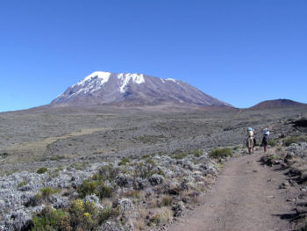
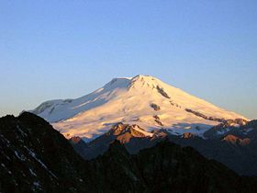
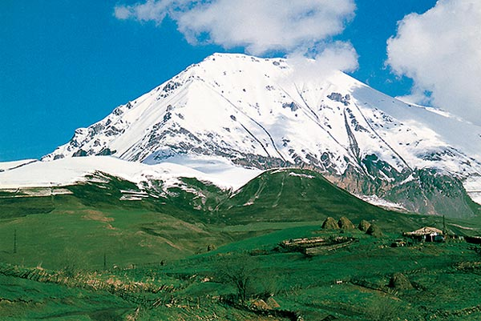
Килиманджаро —
вулкан на северо-востоке Танзании,
высочайший пик Африки.
Эльбрус –
высочайшая
вершина
Кавказских гор
Вулканы
не извергавшиеся
на памяти
человечества
Казбек

Slide 36
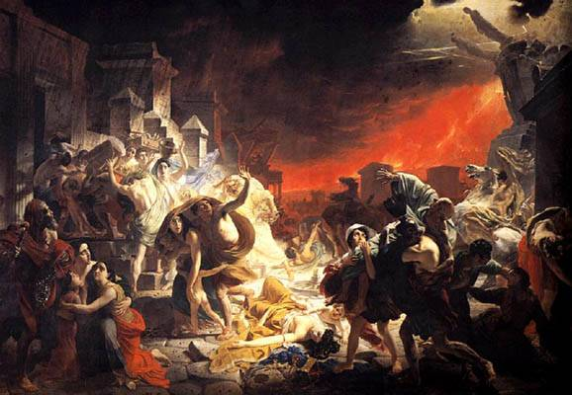
Картина К. Брюллова « Последний день Помпеи».

Slide 37
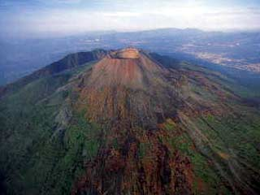
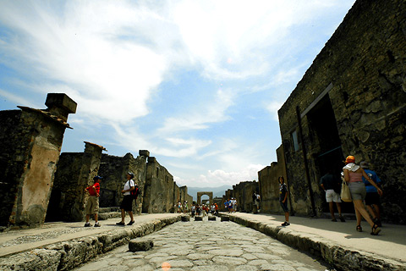
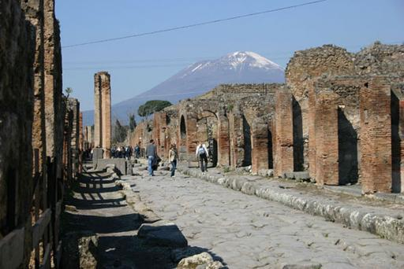
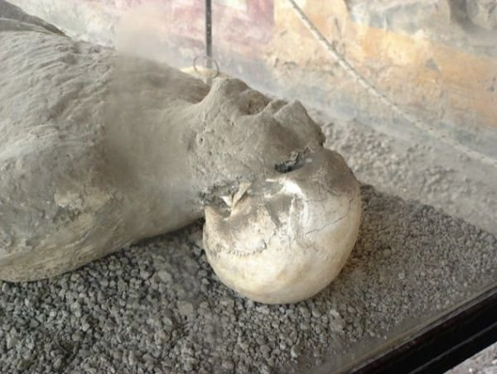
Помпея – мёртвый город-музей

Slide 38

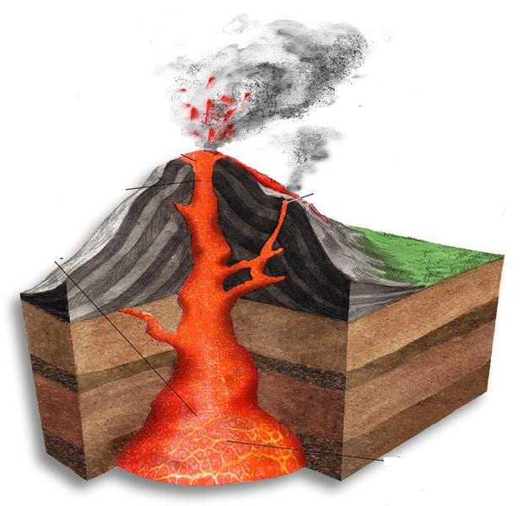
Вулканический
Пепел, дым
кратер
Застывшая
лава
лава
жерло
Боковой
кратер
Вулканическая
бомба
Очаг магмы

Slide 39
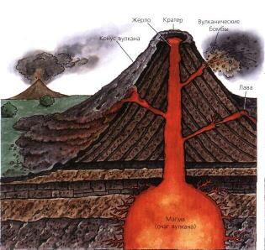
Как образуются вулканы?
Находящаяся на глубине огненно-жидкая масса при вскипании и под большим давлением, расширяя трещину в земной коре, устремляется вверх. Это магма.
Излившаяся на поверхность Земли магма называется- лава.

Slide 40
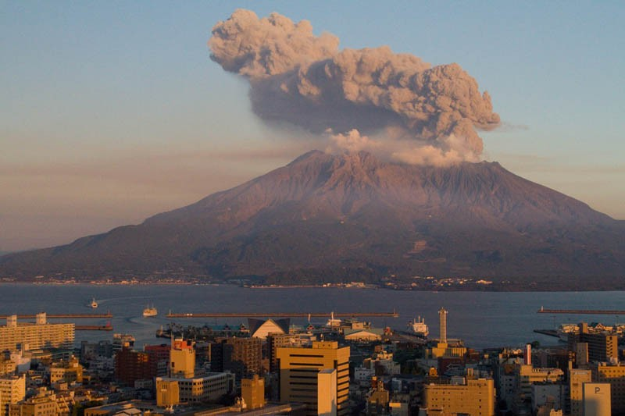
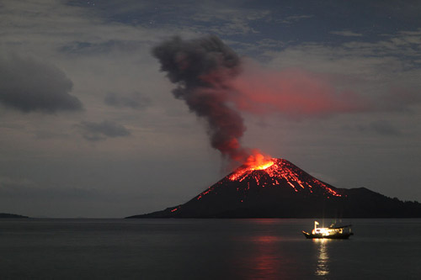
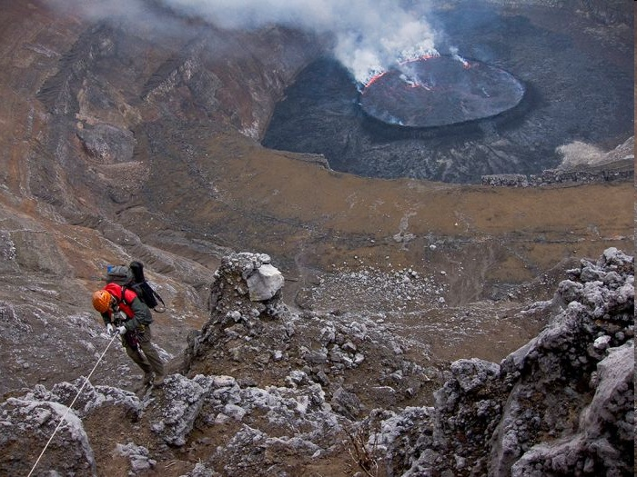
В настоящее время вулканологи пристально следят за вулканической активностью. Вокруг ряда действующих вулканов находятся научные станции, ведущие постоянное наблюдение, чтобы вовремя предсказать извержение.

Slide 41
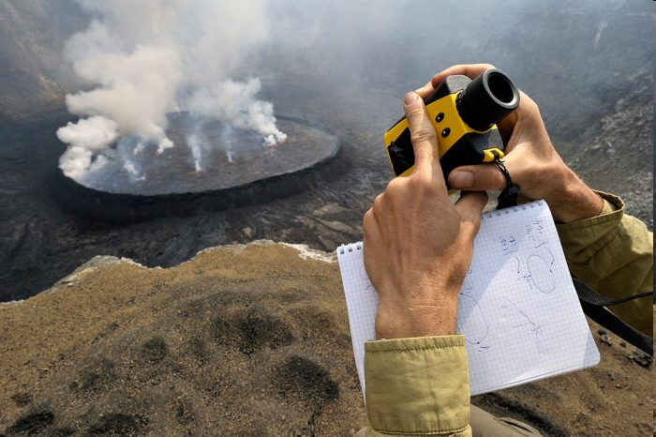
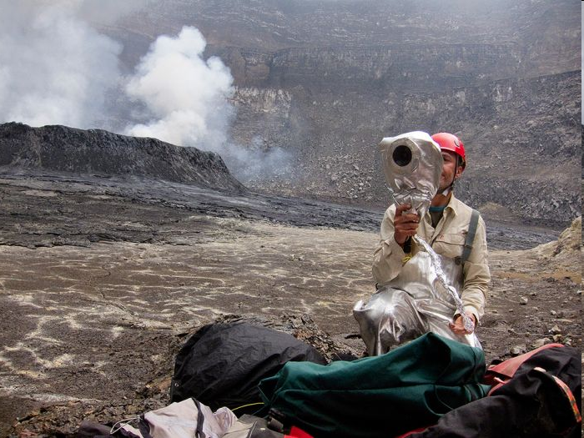
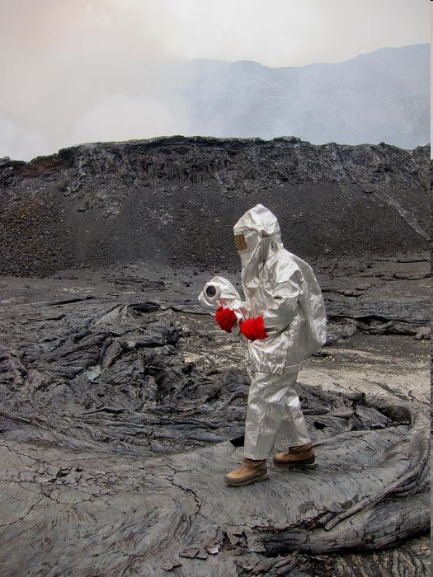

Slide 42
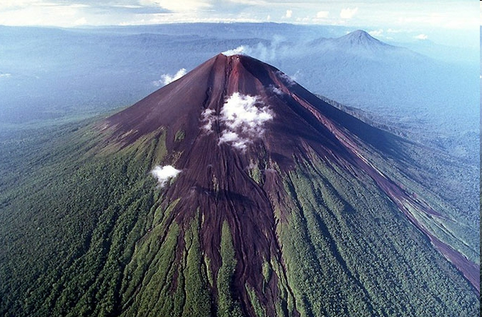
Для чего изучают вулканы.
Извержение вулканов дают ученым сведения о составе и свойствах веществ, находящихся в литосфере. Изучение вулканов помогает определить происхождение полезных ископаемых. Благодаря исследованиям можно предсказать начало извержения вулкана и предотвратить связанные с ним бедствия.

Slide 43
Польза вулканов
Вулканы согревают. Огромные запасы энергии – одно из главных их достоинств. Вырабатывать электричество их “научили” только в начале XIX века, когда нагретые вулканами подземные воды закрутили паровые турбины. В лечебных целях вулканы использовали с древности, и горячие целебные ванны остаются популярными до сих пор.

Slide 44
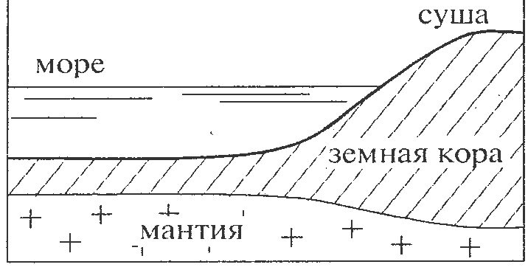
Вулканы могут находиться на дне океанов, а могут и на суше.
Проблема!
Как вы думаете, где больше будет вулканов на дне океанов или на материке?

Slide 45
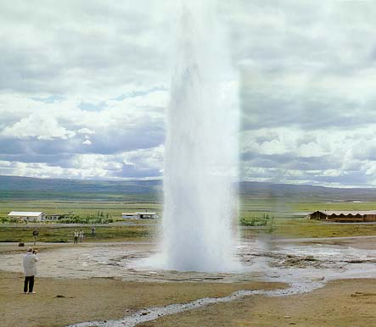
Горячие источники и гейзеры
Гейзер-
это источник, выбрасывающий струи горячей
воды и пара. Как правило, гейзеры
появляются там, где активна
вулканическая деятельность
на поздней стадии. Больших активных
гейзеров в мире немного, но они
завораживают своей красотой и являются
гордостью и достоянием государств,
на территории которых родились.
Исландия

Slide 46
Канал по которому поднимается магма называется?
Жерло вулкана
Вулканы, об извержении которых в истории человечества
не сохранилось никаких сведении, называются ?
Потухшими
Излившаяся магма называется ?
Лава
Вулканы, из жерла которых , постоянно происходя извержения , называют
Действующими
Чашеобразное углубление на вершине вулкана?
Кратер
Что означает слово «вулкан» в древнеримской мифологии?
Бог огня
Пепел, пар, газы, вулканические бомбы, лава – являются …
Продуктами извержения вулкана
Источники, периодически выбрасывающие фонтаны горячей воды
и пара называются ?
Гейзеры

Slide 47

Домашнее задание
Изучить §§23,24
Письменно выполнить задание 8 с.80 на контурной карте, в тетради задание 6 с.83
Спасибо за работу!

